Slide 1
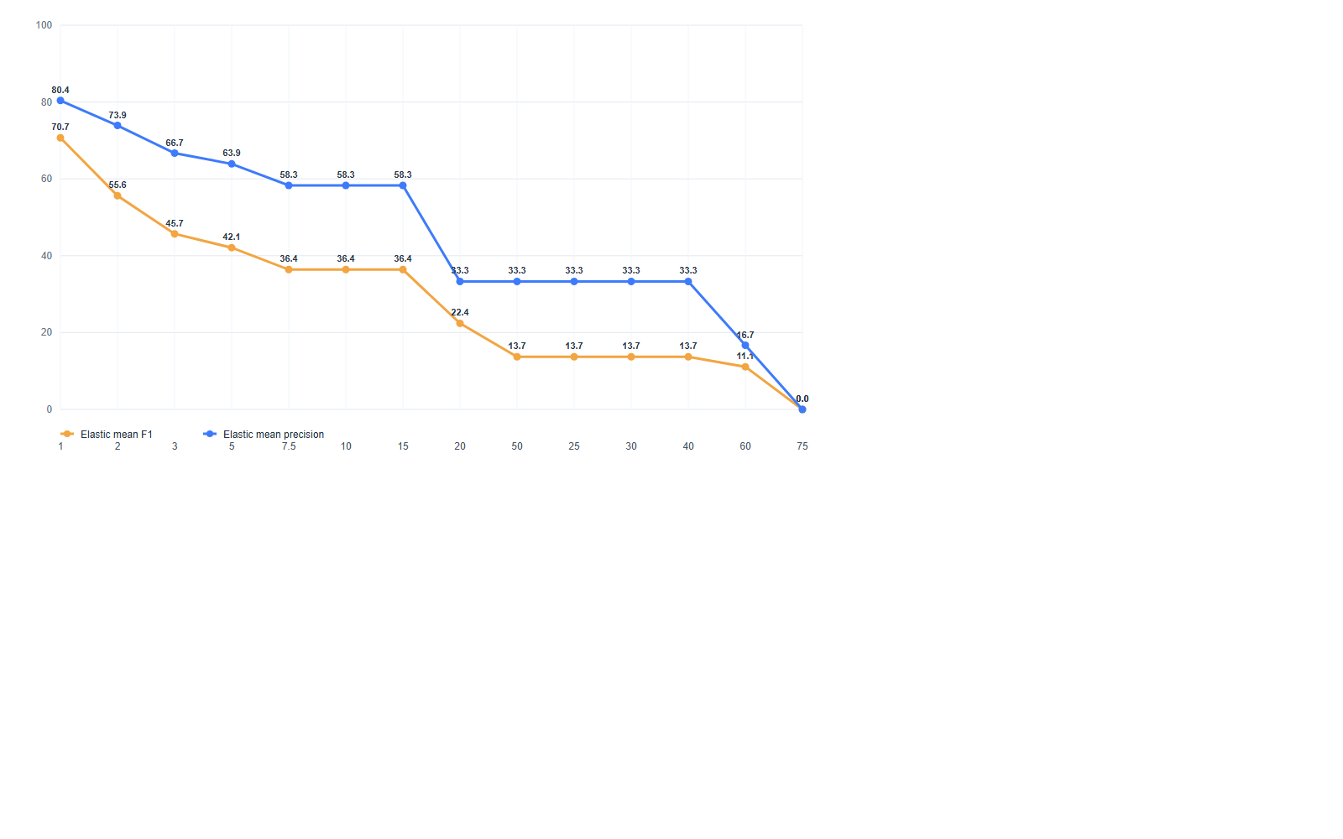
ELASTIC SENSITIVITY
Threshold sweep ve kod iyilestirmeleri
Elastic threshold duyarliligi ile urune tasinan gelistirmeler ayni karede.
Best threshold bulgusu
Elastic icin en iyi toplu F1, threshold=1.0 noktasinda olustu.
Seasonal sertlestirme
weekday_hour sparse kaldiginda hour_of_day fallback eklendi.
Window-context scoring
EWMA akisina Elastic benzeri multi-bucket etkisi eklendi.
Panel explainability
Selected anomaly kartinda point score, window score ve primary driver gosteriliyor.

